Slide 1
BİRLİKTE MÜZİK YAPARKEN
Öğrenme Alanı: A. DİNLEME-SÖYLEME-ÇALMA
Öğrenme Alanı: B. MÜZİKSEL ALGI VE BİLGİLENME

Slide 2
Kazanımlar
A.1. Konuşurken ve şarkı söylerken sesini doğru kullanır.
A.2. Birlikte söyleme ve çalma kurallarına uyar.
B.3. Duyduğu basit ritim ve ezgiyi tekrarlar.

Slide 3
İlk okullardaki müzik derslerinde ses eğitimi genellikle şarkı söyleme ve koro eğitimi kapsamında verilir.
Verilen ses eğitimiyle; bireyin sağlıklı ses üreterek doğru, güzel ve etkili konuşma, şarkı söyleme, sesini doğru kullanma ve koruma alışkanlığına ilişkin davranışların kazandırılması ile yaş ve ses özelliklerine uygun şarkı repertuvarı oluşturulması amaçlanır.

Slide 4
A. 1. KONUŞURKEN VE ŞARKI SÖYLERKEN SESİNİ DOĞRU KULLANIR.
Sesin konuşma esnasında doğru kullanılması güzel ve doğru şarkı söyleyebilmek için önemlidir.
Diksiyon, Türkçede genel olarak güzel konuşma ve kendini iyi ifade etme sanatı olarak kullanılmaktadır.
Güzel ve etkili konuşma için gereken tonlamalar, vurgular ve cümlelerdeki müzikalite, diksiyonun çalışma alanı içine girer.
Artikülasyon (telaffuz) kelimesinin ise Türkçe karşılığı boğumlamadır. Kelimelerin anlaşılır biçimde söylenmesi, belirtilmesi anlamını taşır.

Slide 5
Sınıfınızda farklı konuşma çalışmaları yaptırınız.
Konuşma çalışmaları hafif, orta ve kuvvetli olmak üzere üç gürlük düzeyinde yapılmalıdır.
Yakınımızdaki kişiye başkaları tarafından duyulmayacak kadar konuştuğumuz hafif gürlük, günlük yaşantımızda kullandığımız orta gürlük ve topluluk karşısında konuşurken kullanılan kuvvetli gürlük.
Ancak burada dikkat edilmesi gereken nokta yüksek gürlükte ses üretmekle bağırmak arasındaki farkın vurgulanmasıdır..

Slide 6
Konuşma esnasında konuşmayı sürdürmek ve konuşmaya anlam vermek için nefes alındığını göz önünde bulundurun.
Konuşmada diyafram kontrolüyle ve alt karın kasları yardımıyla nefesini kullanmak, güzel ve etkili konuşmanın ana unsurlarındandır.
Konuşma çalışmalarında kelimeler, tekerlemeler, atasözleri, şiirler, kısa düz yazılar, hikâyeler kullanarak vurgu ve tonlama çalışmaları yaptırılabilirsiniz.
Bu çalışmaları değişik konuşma tonlarında yaptırarak zenginleştirebilir, ses ve nefes egzersizi olarak kullanabilirsiniz.

Slide 7
Tekerleme Etkinliği
Bre birader bar bar bağırma.
Cafer, cana can katardı can gibi.
Çan çalarken çayda çıra oynadı.
Dalda duran, daldan dala atladı.
Fazıl, Fadıl’a farfara dediğini fark etmemiş.
Gece gitmiş, gündüz gitmiş gar görünmüş işi bitmiş.
Hakkârili Hakkı hastaneye haber saldı.

Slide 8
Japonya’dan jaluziler Jalelere gelmedi.
Kırk küp kırkının da kulpu kırık küp Leziz limonlu lahanayı Leman yedi.
Mutlu muhtar, Marmaris’ten Malkara’ya mandalina, muz satar.
Narlıcalı Neriman nenesinin nanesini Nallıhan’dan getirtmiş.
Paylanan panda, palavracı patronunu patakladı. Remziye ile Rezzan rüzgârda rakamları renklendirememişler.

Slide 9
Sıra sıra sıralanmış, sarı sırma saranlar.
Şaşkın, şaşkının şamatasına şaşakaldı.
Tamtamcı, tamtamıyla tamtam çalan tamtamcıyı tartakladı.
Veli valinin valizini vagona verdi.
Yaylı yatağın yayı yukarı yaylanınca yarışı yabancı kazandı.
Zavallı zurnacının zurnası zorla zımparalandı

Slide 10
Ak akçe kara gün içindir.
Balcıya pekmez satılmaz.
Damlaya damlaya göl olur.
Üzüm üzüme baka baka kararır.
Sakla samanı gelir zamanı.

Slide 11
Konuşma tonundan şarkı söylemeye geçiş çalışmaları
Konuşma tonundan şarkı söylemeye geçiş çalışmaları için tüm sınıfın zorlanmadan katılabileceği bir ses tonu belirleyin.
Belirlenen ses tonu orta ses tonu olarak kabul edin. Bu ses tonu ile bir ses çalışması yapın.
Daha sonra o ses tonun bir ton pesini ele alarak öğrencilerinizi çalıştırın ve başladığınız orta ses tonuna dönün.
Aynı çalışmayı bir ton tiz sesle de gerçekleştiniz.

Slide 12
Ritmik konuşma çalışması

Slide 13
“Bu Vatan” şarkısını öğrencilerinize öğretiniz.
Şarkının sözlerinin tahtaya yazınız.
Şarkının sözlerini konuşma çalışmalarında söylediğiniz şehir isimlerine dikkat çekerek öğretiniz.
Şarkıyı söyleyiniz, öğrencilerinizden şarkıya katılmalarını isteyiniz.
Öğrencilerinize “Bu Vatan” adlı şarkıyı öğrettikten sonra birlikte şarkı söylerken dikkat etmeleri gereken kuralları hatırlatın.

Slide 14
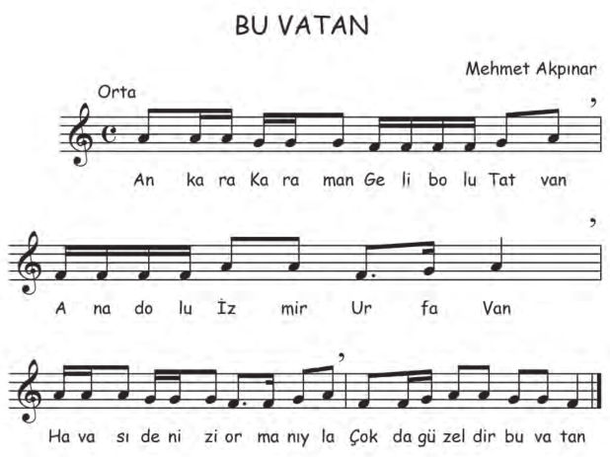
Ankara, Karaman, Gelibolu, Tatvan, Anadolu, İzmir, Urfa, Van. Havası, denizi, ormanıyla, Çok da güzeldir bu vatan.

Slide 15
Bu kurallara göre şarkıyı seslendirirken şarkıya birlikte başlayıp birlikte bitirmek,
Fazla yüksek sesle söylememek, şarkının sözlerini doğru ve anlaşılır söylemek,
Birbirini dinleyerek bütünlük içinde şarkıyı seslendirmek gibi noktalara dikkat edilmesi gerektiğini vurgulayınız.

Slide 17
B. 3. DUYDUĞU BASİT RİTİM VE EZGİYİ TEKRARLAR.
Üstünde kurbağa, balık, ördek, kaz resimleri olan kartlar hazırlayınız.
Kartların üstündeki hayvan isimleri, hecelendiğinde basit bir ritim kalıbı olarak kullanılacak şekilde düşünülmelidir.
Sözcüklerin prozodisine dikkat ederek farklı şehir ve hayvan isimlerinden oluşan basit ritim kalıpları oluşturun.

Slide 18
Hazırladığınız kartları tahtaya asınız.
Daha sonra her hayvanın ismini söyleyiniz ve bu esnada ismin vuruşunu elinizle çırparak gösteriniz.
Bu çalışmayı öğrencilerinizden tekrarlamalarını (vuruşlar; el çırpma, kalemle masaya vurma, parmak şıklatma vb. olabilir). isteyiniz.
Her bir ritim kalıbını öğrencilerinizin tamamı iyice kavrayıncaya kadar tekrarlatınız. Daha sonra hayvanların resimlerini karışık olarak göstererek çalışmayı çeşitlendiriniz.

Slide 19
Öğrencilerinize bir ritim kalıbını havyan ismi belirtmeden elinizle vuracağınızı söyleyerek duydukları ritim kalıbının hangi hayvana ait olduğunu bulmalarını da isteyin.
Tüm öğrencileriniz doğru tekrarları başarıncaya kadar çalışmaya devam edin.

Slide 20
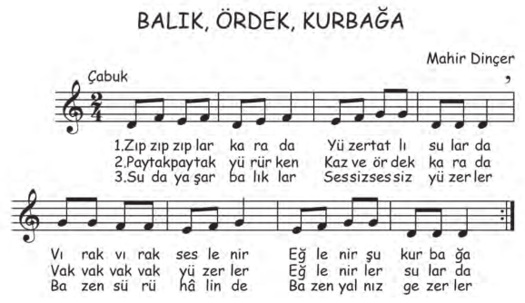
BALIK, ÖRDEK, KURBAĞA Zıp zıp zıplar karada, Yüzer tatlı sularda, Vırak vırak seslenir, Eğlenir şu kurbağa. Paytak paytak yürürken Kaz ve ördek karada Vak vak vak vak yüzerler, Eğlenirler sularda. Suda yaşar balıklar, Sessiz sessiz yüzerler. Bazen sürü hâlinde, Bazen yalnız gezerler.

